Slide 1
금융과 금융IT
신입사원 역량교육
기술혁신Unit

Slide 2
금융이란?

Slide 3
금융 (Financial)
이자를 받고 자금을 융통하여 주는 것
일정기간을 정하고, 앞으로 있을 원금의 상환과 이자변제에 대해, 상대방을 신용하여 자금을 이전하는 것
기간에 따라
단기금융, 장기금융
부문에 따라
상업금융, 공업금융(산업금융), 농업금융

Slide 4
금융시스템 (Financial System)
금융시장 및 금융기관과 이들을 형성하고 운영하며 원활하게 기능하도록 하는 법규와 관행, 지급결제시스템 등 금융인프라를 모두 포괄하는 개념
금융시장 (Financial Market)
자금시장(Money Market) - 단기금융시장, 콜시장, 한국은행 환매조건부증권매매시장, 환매조건부증권매매시장, 양도성예금증서시장, 기업어음시장 등
자본시장(Capital Market) - 주식시장과 국채, 회사채, 금융채 등이 거래되는 채권시장 그리고 통화안정증권시장 등
외환시장(Foreign Exchange Market) - 이종 통화간의 거래
파생금융상품시장(Financial Derivatives Market) - 금융상품 및 외환의 가격변동위험과 신용위험 등 위험을 관리하기 위해 고안된 파생금융상품의 시장. 주가지수 선물 및 옵션, 채권선물 등

Slide 5
금융시스템 (Financial System)
금융기관 (Financial Institution)
금융을 취급하는 사기업이나 공기업
자금의 수요자와 공급자에게 각종 금융서비스를 제공하는 기관
금융권 - 매우 범용적인 의미. 금융 관련 기관 및 기업들을 묶어 부름.
위험성에 따라 - 제1금융권, 제2금융권, 제3금융권

Slide 6

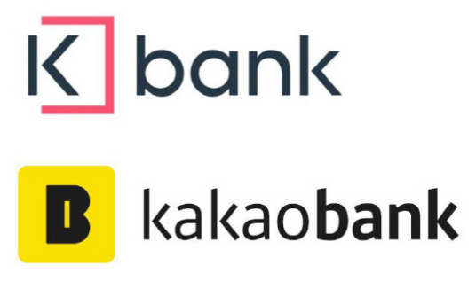

금융기관의 종류 (1/3)
은행
비은행 예금취급기관
구분 |  | 기관 수 | 기타
일반은행 | 시중은행 | 6
 | 지방은행 | 6
 | 인터넷전문은행 | 3
 | 외국은행 지점 | 34
특수은행 | 농협은행주식회사 | 1
 | 수협은행 | 1
 | 중소기업은행 | 1
 | 한국산업은행 | 1
 | 한국수출입은행 | 1
구분 |  | 기관 수 | 기타
저축은행 |  | 79
상호금융 | 신용협동조합 | 908
 | 농업협동조합 | 1,133
 | 수산업협동조합 | 92
 | 산림조합 | 142

Slide 7






금융기관의 종류 (2/3)
금융투자회사
보험회사
구분 | 기관 수 | 기타
증권사 | 60 | 외국계지점 11개 포함
선물사 | 3
자산운용사 | 450
투자자문사 | 378
부동산신탁 | 14
종합금융회사 | 1
구분 |  | 기관 수 | 기타
생명보험 |  | 22 | 외국사 9 포함
손해보험 | 국내일반손보사 | 11
 | 국내전업손보사 | 5
 | 외국손보사 | 17

Slide 8
금융기관의 종류 (3/3)
여신 전문 금융회사
금융보조기관
구분 | 기관 수 | 기타
신용카드사 | 8
리스사 | 26
할부금융사 | 25
신기술금융사 | 101
구분 |  | 기관 수 | 기타
금융감독원 |  | 1
예금보험공사 |  | 1
금융결제원 |  | 1
한국예탁결제원 |  | 1
한국거래소 |  | 1
신용보증기관 | 신용보증기금 | 1
 | 기술보증기금 | 1
신용정보회사 |  | 33
자금중개회사 |  | 13
금융지주회사
구분 | 기관 수 | 기타
금융지주 | 10

Slide 9




금융의 흐름
한주소프트
연금·기금
주식
은행
채권
보험회사
대출
자산운용사
펀드
기업
증권사
투자사

Slide 10



금융의 중심
여신
수신
한주소프트
기업
은행
고객

Slide 11
금융IT시스템이란? (1/2)

Slide 12
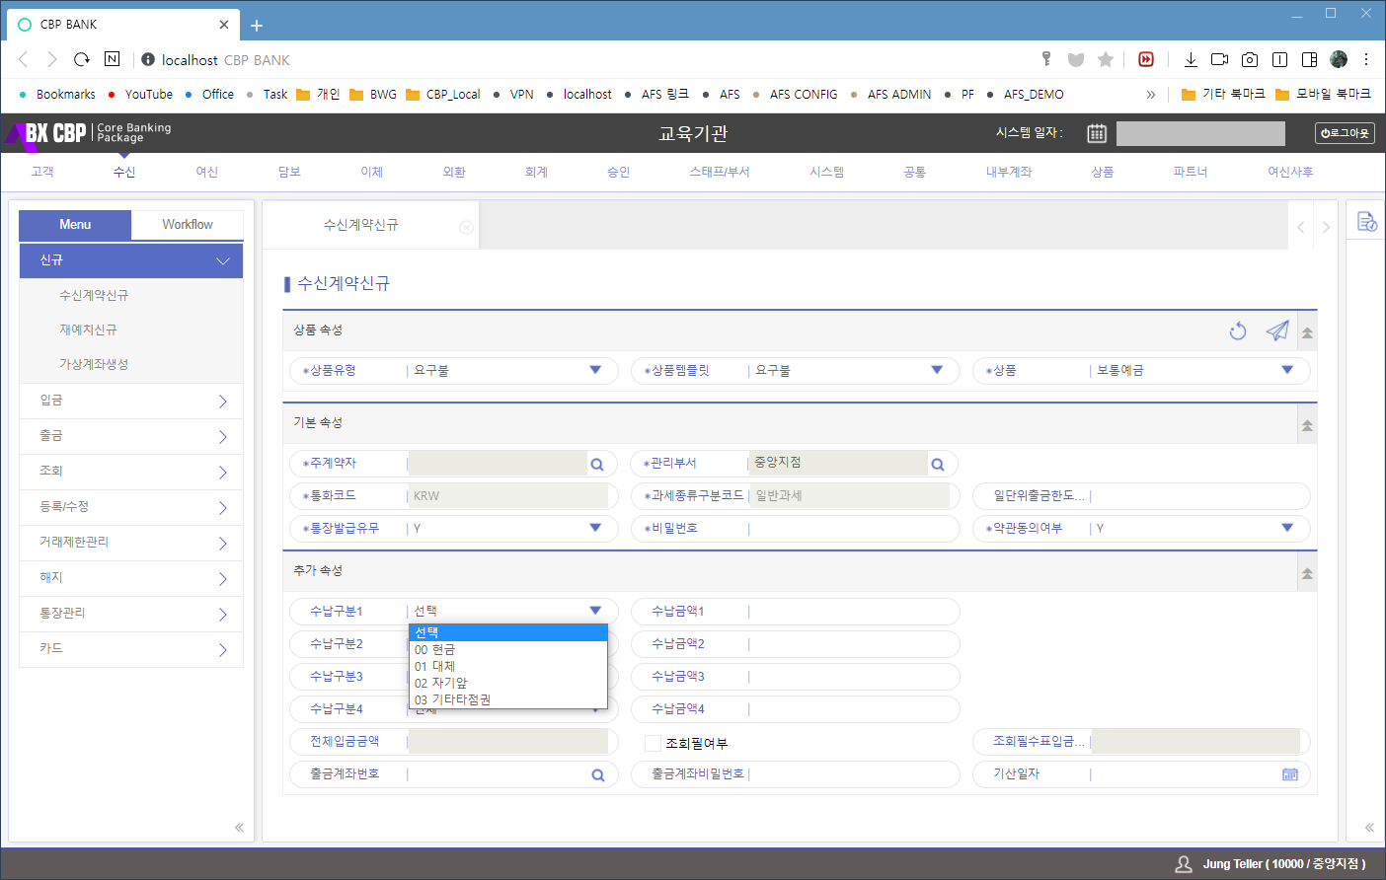
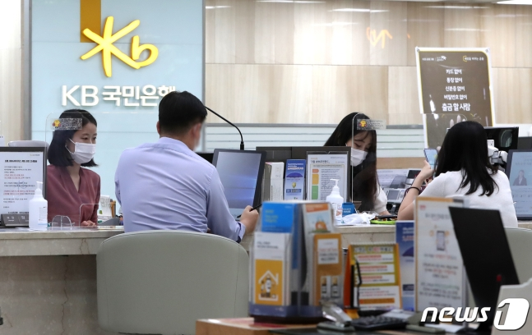
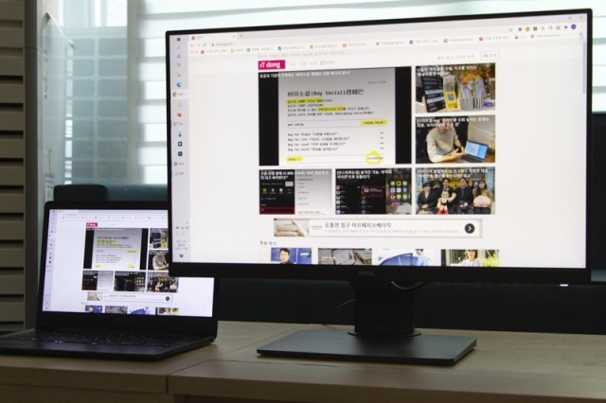
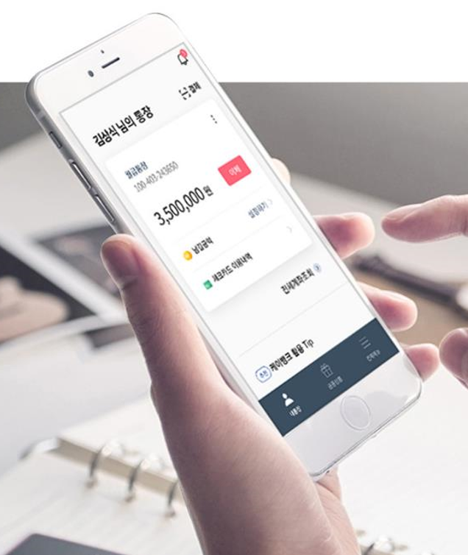

한국 기술혁신 은행
채널 (Channel)

Slide 13

금융IT시스템이란? (2/2)
은행
은행 시스템
보험회사
보험 시스템
카드사
카드 시스템
캐피탈사
캐피탈 시스템
금융기관
고객

Slide 14
금융IT 분류

Slide 15





























금융

Slide 16
금융IT

Slide 17
금융IT 제공 대상
계열사 지원
전체

Slide 18
금융SI(System Integration) 프로젝트
금융SI
비 SI

Slide 19






프로젝트 수행방식
Non-Package Base
Package Base

Slide 20

비즈니스 유형
B2C
B2B

